Slide 1

“1与0，
一切数字的神奇渊源。
这是造物的秘密美妙的典范，
因为，
一切无非都来自上帝。”

Slide 2
浅谈信息学竞赛中的“0”和“1”
—二进制思想在信息学竞赛中的应用
河北省石家庄二中
武森

Slide 3
content
二进制思想在数据结构中的应用
  树状数组
二进制思想在解题思想中的应用
  状态压缩
  模型转化
  01二叉树

Slide 4
例题一：Matrix
有一个M*N的矩阵，每一个格子中的数是1或0，初始时为0。有两种操作：
  修改一个子矩阵，将子矩阵中的数字全部01取反。
  查询第x行第y列的格子中的数字。

Slide 5
如果给定的是一个长度为N的一排格子。
退而求其次
每次可以修改一个子列中的数字。

Slide 6
这样，这道题目就变得简单了！
根据这个题目中介绍的这个矩阵中的
数的特点不是1就是0，这样我们只需记录
每个格子改变过几次，即可判断这个格子
的数字。

Slide 7
每次修改的时候，不妨把格子修改的范
围(x,y)变成两个点,一个为更改的初始节点 x，另一个为更改的终止节点y+1，然后往
这列格子中的这两个节点中加 1。
修改：

Slide 8
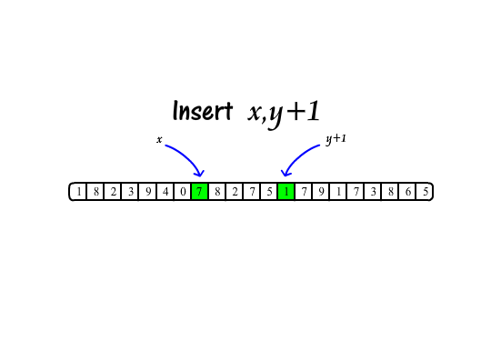
每次修改的时候，不妨把格子修改的范
围(x,y)变成两个点,一个为更改的初始节点 x，另一个为更改的终止节点y+1，然后往
这列格子中的这两个节点中加 1。
修改：

Slide 9
查询
每次询问的时候只需计算出Sumx就可以
求出第x个格子被修改过几次。

Slide 10
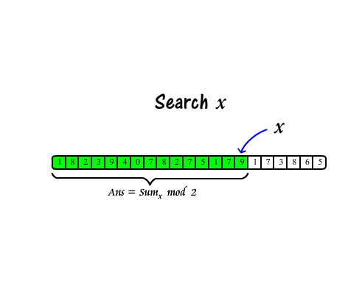
查询
每次询问的时候只需计算出Sumx就可以
求出第x个格子被修改过几次。

Slide 11
寻根溯源
用上面的方法看看能否解决原来的问题。

Slide 12
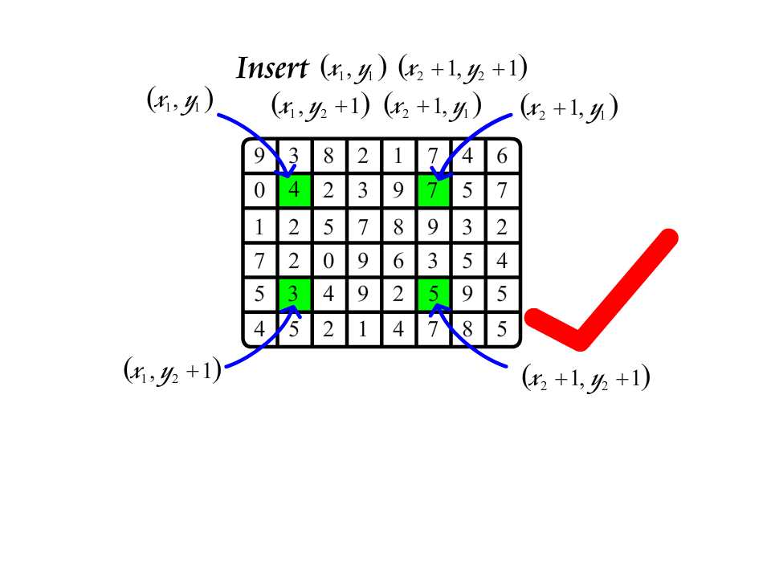

Slide 13
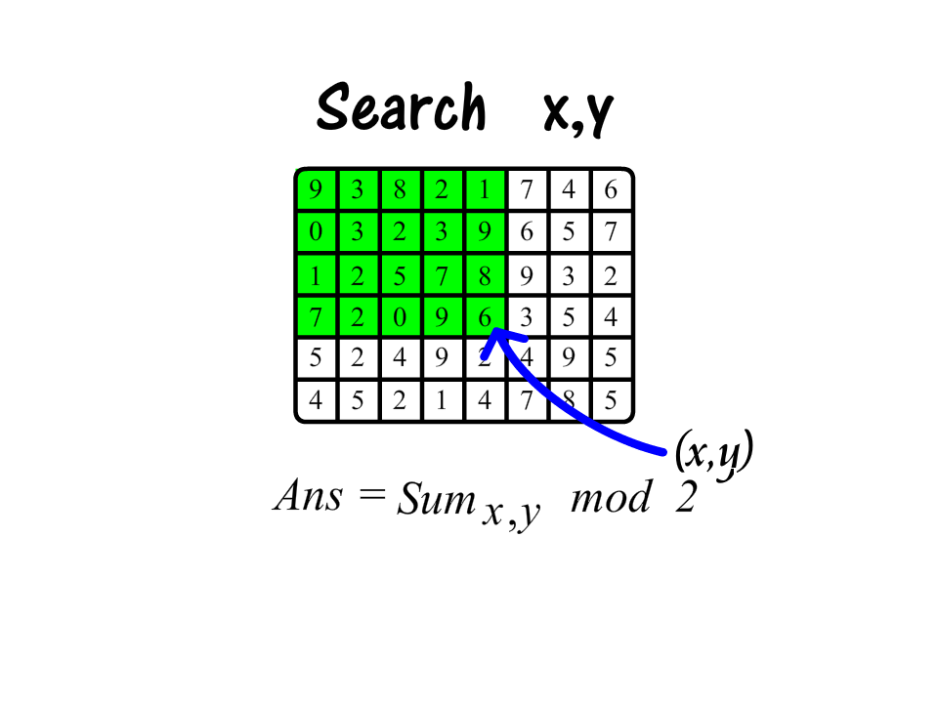

Slide 14
推而广之
如果是要处理三维的情况，甚至N维的
情况呢？
一般的数据结构能解决吗？
不能！！
怎么办呢？？？

Slide 15
二进制思想
二进制思想在数据结构中的应用：
树状数组中的每一个元素的编号变成了二制
编码，再通过这些二进制编码末尾的0的个数来
决定存储什么信息，假设节点编号为x，那么这
个节点存储数据的区间为2^{k}（其中k为x二进制
末尾0 的个数）个元素。
又由于每个十进制数转化成二进制位的话，1的个数最多只有O(logN)个，所以，复杂度只有O(logN)。

Slide 16
具体操作：
2^{k}：X and –X
插入或删除：
While x<=max do
Begin
C[x]:=c[x]+delta;
X:=x+(x and –x);
End;
查询：
While x>0 do
Begin
Sum:=sum+c[x];
X:=x-(x and –x);
End;

Slide 17
树状数组
优势
代码长度短，不易出错。
思想巧妙，算法复杂度低。
维护简单，空间消耗低。
易推广到二维甚至三维等等。

Slide 18
例题二：Cow Xor
农民约翰在喂奶牛的时候被另一个问题卡住了。他的所有N(1 <=N <= 100,000)个奶牛在他面前排成一行(按序号1..N 的顺序)，按照它们的社会等级排序。奶牛#1 由最高的社会等级，奶牛#N 最低。每个奶牛同时被赋予了一个唯一的数在0..2²¹ -1的范围内。帮助农民约翰找出应该从那一头奶牛开始喂，使得从它开始的某一个连续的子序列上的奶牛的数的异或值最大。如果有多个这样的子序列，选择结尾的奶牛社会等级最高的。如果还不唯一，选择最短的。

Slide 19
根据异或的性质，可以得出以下结论：
Sum_{k}=a₁ xor a₂ xor a₃… a_{k-1} xor a_{k}
a_{i} xor a_{i+1} … a_{j-1} xor a_{j}=Sum_{j} xor Sum_{i-1}
直接枚举起始点和终结点 ？
时间复杂度是O(N*N)
Impossible!!!

Slide 20
二进制思想
数的范围在0..2²¹ – 1的整数
把这些数转化成二进制只有21位
有用吗？？？
Of Course！！！

Slide 21
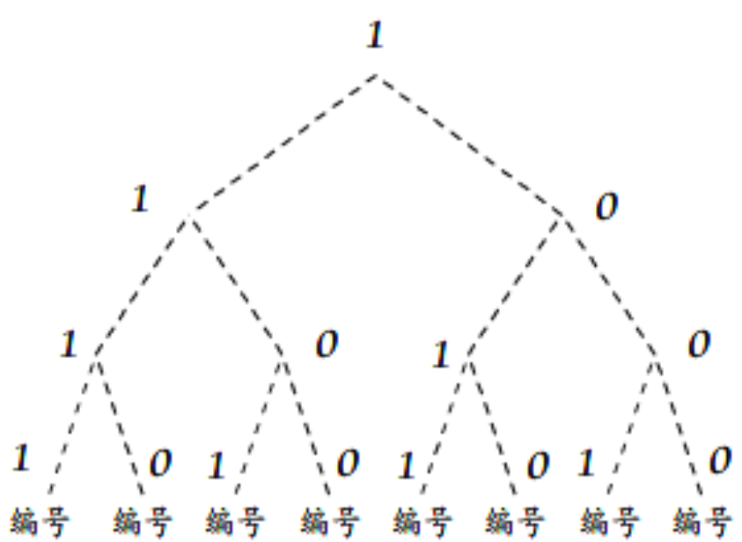
01二叉树
顾名思义，树的节点的值为0或1。

Slide 22
插入
每次插入的时候，根据这个数的二进
制数进行建树，第i位是1则向左儿子
建一条边，反之向右儿子建边。

Slide 23
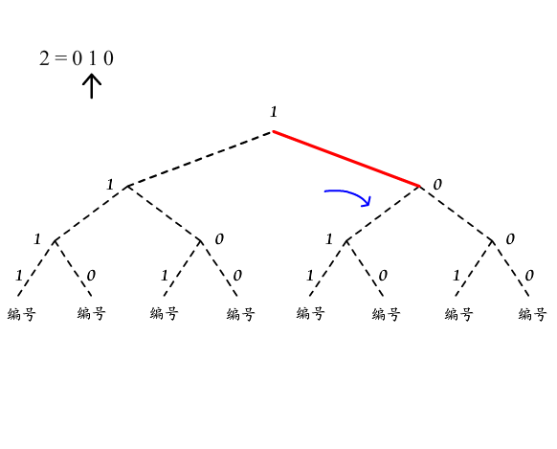
插入
每次插入的时候，根据这个数的二进
制数进行建树，第i位是1则向左儿子
建一条边，反之向右儿子建边。

Slide 24
查询
每次查询的时候，用贪心的思想根
据这个数的二进制数进行，第i位是
1如果有右儿子则向右儿子进行，反
之向左儿子进行。

Slide 25
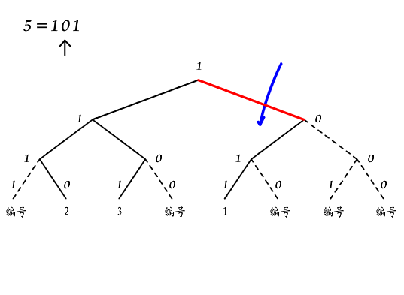
查询
每次查询的时候，用贪心的思想根
据这个数的二进制数进行，第i位是
1如果有右儿子则向右儿子进行，反
之向左儿子进行。

Slide 26
这样，每次插入和查询的时间复杂度为O(logN)的，对与这道题目整体的时间复杂度为O(NlogN)。
这道题目完美解决~

Slide 27
总结
二进制思想在信息学竞赛中的应用，巧妙的运用了十进制数与二进制数之间的关系，不仅在数据结构中有广泛应用。
在解题中，将二进制思想引入，不仅可以用于状态压缩，还可以用与构建新的数学模型。
从而达到转十为二，事半功倍的效果！

Slide 28
Thank You！
欢迎提问~

